Slide 1
Csongor és Tünde Rendezte: Dr. Németh Antal Előadás időpontja:1937. február 5.
Csongor és a banyák

Slide 2
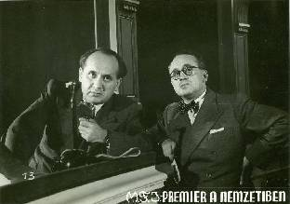
A darab rendezőjéről röviden: Dr. Németh Antal rendező, színházigazgató, színháztörténeti író (Budapest, 1903. május 19.– Budapest, 1968. október 28.)
Kevés színházművész pályáját kísérte annyi ellentétes vélemény, mint az övét. Kevés művészhez volt olyan kegyes és olyan kegyetlen a sors, mint hozzá.
Gúnyneveket aggattak rá: "Hóman-boy", "fővilágosító", "doktor úr". Az első a botrányos kiugrásra, a Nemzeti Színház puccsszerű elfoglalására utal, a második arra, hogy a színészi játéknál állítólag jóval több figyelmet szentelt a próbákon a szcenikának, a harmadik pedig kivételes elméleti felkészültségére próbált nyelvet ölteni.
Fontosabb rendezései:
Vörösmarty Mihály: Csongor és Tünde
Katona József: Bánk Bán
Madách Imre: Az ember tragédiája
Kállay Miklós: A roninok kincse
Hsiung: Gyémántpatak kisasszony
Shakespeare: Szentivánéji álom, Hamlet, Rómeó és Júlia
Németh László: Papucshős
Ibsen: Nóra

Slide 3
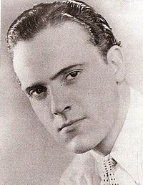
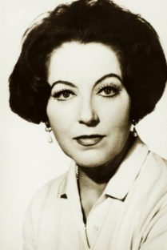
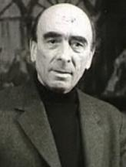
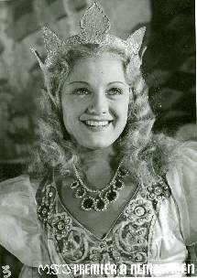
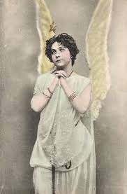
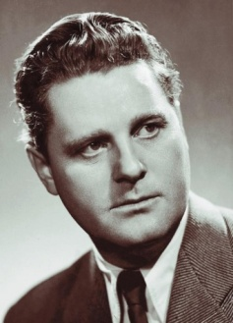
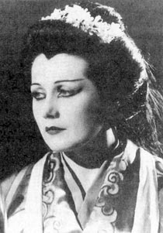
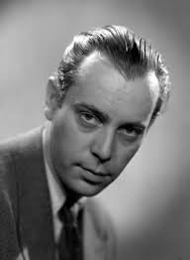
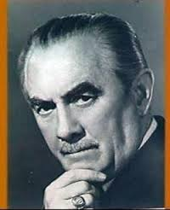
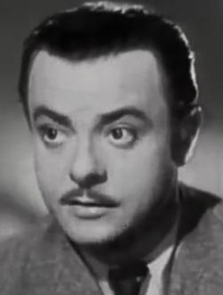
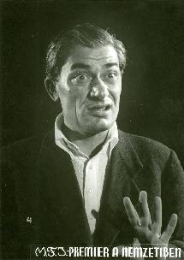
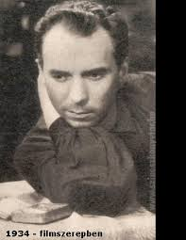
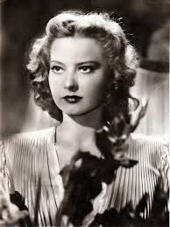
Az előadás szereplői:
Szabó Sándor - Csongor
Lukács Margit - Éj
Major Tamás - Kurrah
Szörényi Éva - Tünde
Szabó Margit - Mirigy
Ungvári László- Duzzog
Somogyi Erzsi - Ilma
Várkonyi Zoltán - Berreh
Pethes Sándor - Tudós
Juhász József - Balga
Tímár József - Fejedelem
Makláry Zoltán - Kalmár
Szeleczky Zita - Ledér

Slide 4
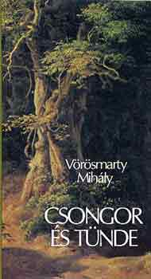
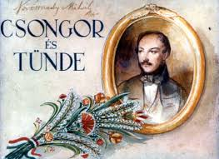
Érdekességek egy-két szereplőről
Csongor: Az első szereplőlistán a költő a „Divőr, tündérfi” szánta neki, végül Csongorból nem tündér és nem is királyfi, hanem egy problémáival küszködő, az életben helyét kereső fiatalember lett.
Tünde: Vörösmarty cselekményvázlatában kezdetben csak „aranyhajú lányként” szerepelt. Majd a szereplők listáján először ő is keleties nevet kapott: „Himál, tündérlány”.
Balga: Valódi neve Árki volt. Csongor és Balga között alakpárhuzamot alakított ki az író, egymás ellentétei lettek, de mégis összetartanak és együtt járják a világot.
Ilma: Balga feleségét földi léte során Böskének hívták. Ilma ugyanolyan tükördramaturgia szerepet lát el Tünde mellett, mint férje Csongor mellett. Csak Böske az egyetlen, aki az ember-tündér-ember utat végigjárja.
Mirígy: Beszélő név: a régi magyar nyelvben pestist, döghalált jelentett. A figura már az Árgirus-széphistóriában szerepelt.

Slide 5
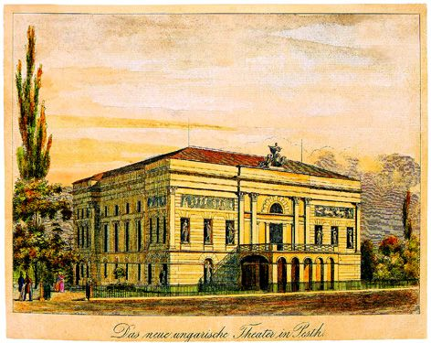
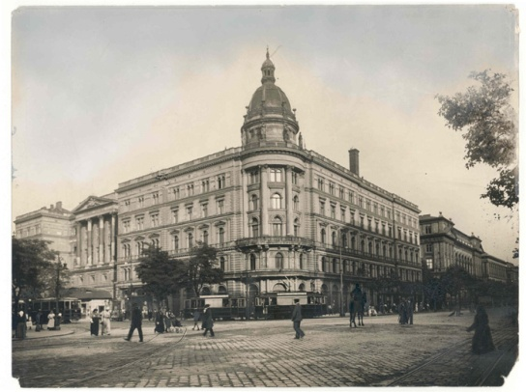
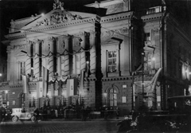
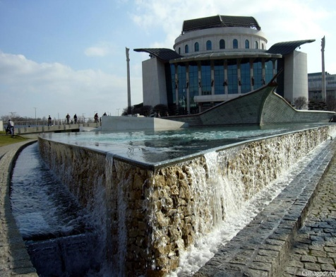
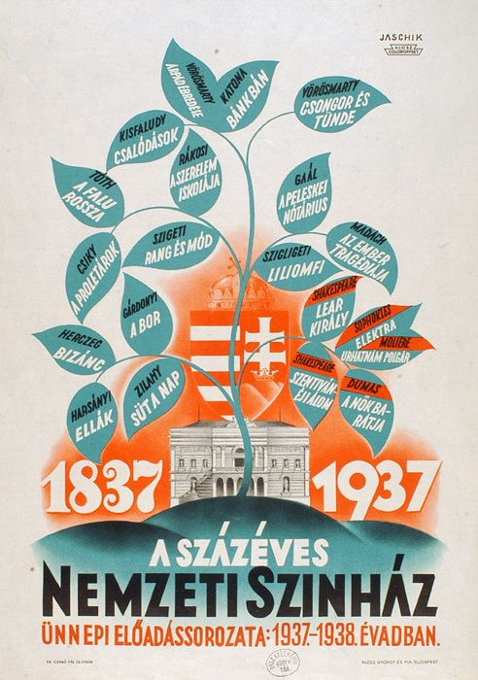
Színháztörténeti helyzetelemzés
1840
1873-76
1937. aug. 22
Napjainkban
1835-ben kezdték el építeni a Kerepesi úton. 1837. augusztus 22-én nyitották meg Pesti Magyar Színház néven. 1840-ben a vármegyétől az állam tulajdonába került az épület, s ekkor kapta a Nemzeti Színház nevet.
Első igazgatója Bajza József volt. A színház Németh Antal igazgatósága alatt lett 100 éves. Az évforduló alkalmából ünnepi előadás sorozat ment egész évben.
Napjainkban Vidnyánszky Attila vezeti a Nemzeti Színházat.
Zilahy: Süt a nap
Harsányi: Ellák
Herczeg: Bizánc
Gárdonyi: A bor
Csiky: A proletárok
Szigeti: Rang és mód
Tóth: A falu rossza
Rákosi: A szerelem iskolája
Kisfaludy: Csalódások
Vörösmarty: Árpád ébredése
Katona: Bánk bán
Vörösmarty: Csongor és Tünde
Gaál: A peleskei nótárius
Madách: Az ember tragédiája
Szigligeti: Liliomfi
Shakespeare: Lear király
Sophokles: Élektra
Moliére: Urhatnám polgár
Dumas: A nők barátja
Shakespeare: Szentivánéji álom

Slide 6
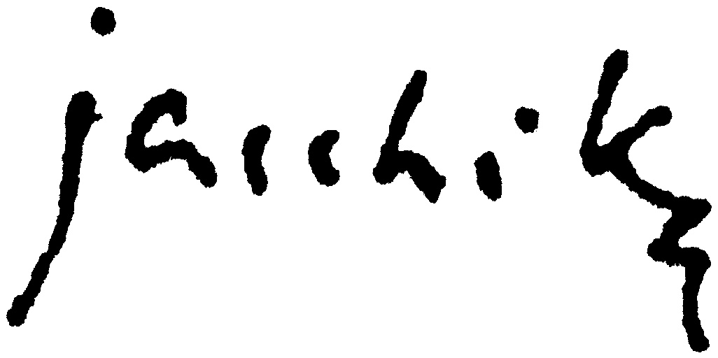
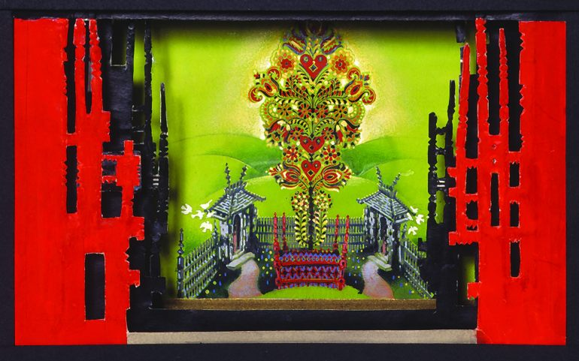
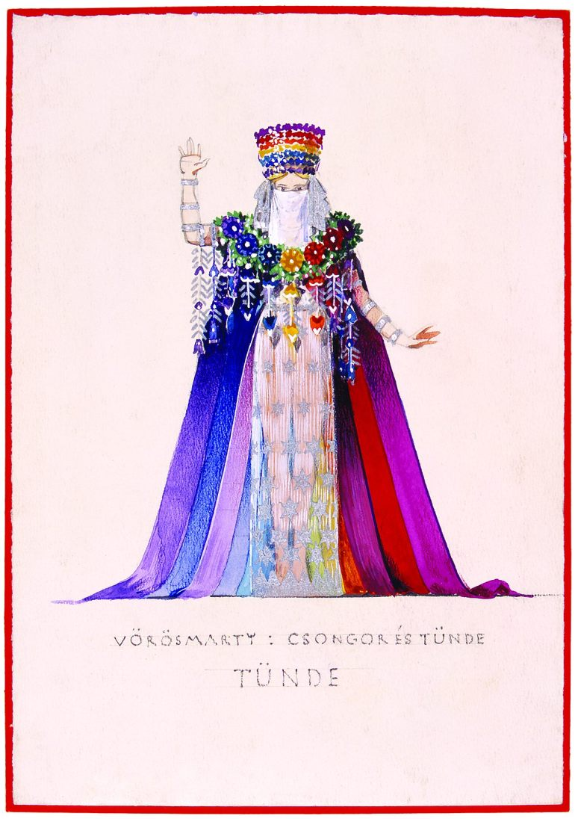
Jelmez/díszlet
A díszletet és a jelmezt Jaschik Álmos tervezte, több rendező is felhasználta ötleteit, köztük volt Németh Antal, régi tanítványa is.
Röviden Jaschik Álmosról:
Bártfa, 1885. január 5. – Budapest, 1950. szeptember 12.
Grafikus, festő, iparművész, szakíró művészpedagógus és jelmeztervező volt.
Csongor fája
1925 és 1944 között színpadművészként és játékmesterként dolgozott Németh Antallal, aki a Nemzeti Színház rendezője, majd később igazgatója volt, és 1925-től 1927-ig diszlettervezői és színpadtörténeti előadásokat tartott Jaschik növendékeinek.
Jaschik Álmos hazánkban elsőként vezette be a színpadi makettépítés oktatását.
A harmincas években a magyar népmese-illusztráció foglalkoztatta. Ezen évektől kezd formálódni rajzművészete. Ekkor készült rajzsorozataiból származott A gyémántkrajcár című animációs mesefilmje (1942–1944).
Tünde jelmeze

Slide 7
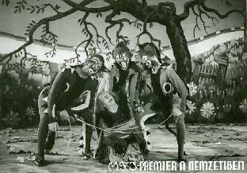
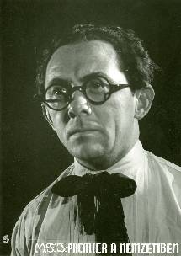
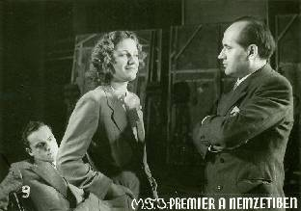
Próba közben
Várkonyi Zoltán, Major Tamás, Ungvári László
Makláry Zoltán
Pethes Sándor
Szörényi Éva, Szabó Sándor
Szörényi Éva, Szabó Sándor, Németh Antal

Slide 8
Köszönjük a figyelmet! Folytatás a Nemzeti Színház előadása körében…

